Slide 1
ПОШАГОВАЯ РЕГИСТРАЦИЯ НА ЕДИНОМ ПОРТАЛЕ ГОСУДАРСТВЕННЫХ УСЛУГ

Slide 2
Зарегистрироваться на Госуслугах и получить Подтвержденную учетную запись, а вместе с ней – доступ ко всем услугам портала Госуслуг, можно одним из следующих способов:
Если вы являетесь клиентом одного из банков - Сбербанк, Тинькофф Банк, Почта Банк, Банк ВТБ, Банк Санкт-Петербург, Ак Барс Банк, СКБ Банк, Газэнергобанк, ДелоБанк - то можете создать учетную запись на Госуслугах в веб-версиях интернет-банков или мобильных приложениях. После проверки данных вы сразу получите Подтвержденную учетную запись без необходимости очного посещения отделения банка или Центра обслуживания.
Зарегистрировать учетную запись прямо на портале Госуслуг (если вы не являетесь клиентом указанных банков) и поднять уровень учетной записи до Подтвержденной. Для этого вам необходимо будет пройти 3 шага, описанных ниже
Зарегистрироваться в Центре обслуживания. Посетить Центр обслуживания придется лично, но вы также получите Подтвержденную учетную запись сразу после проверки данных

Slide 3
ШАГ 1
РЕГИСТРАЦИЯ УПРОЩЕННОЙ УЧЕТНОЙ ЗАПИСИ
УКАЖИТЕ В РЕГИСТРАЦИОННОЙ ФОРМЕ НА ПОРТАЛЕ ГОСУСЛУГ СВОЮ ФАМИЛИЮ, ИМЯ, МОБИЛЬНЫЙ ТЕЛЕФОН И/ИЛИ АДРЕС ЭЛЕКТРОННОЙ ПОЧТЫ. ПОСЛЕ КЛИКА НА КНОПКУ РЕГИСТРАЦИИ ВЫ ПОЛУЧИТЕ СМС С КОДОМ ПОДТВЕРЖДЕНИЯ РЕГИСТРАЦИИ.

Slide 4
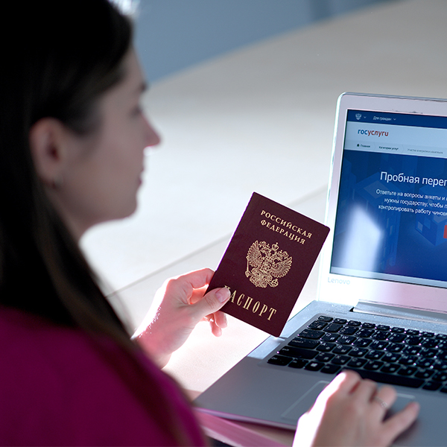
ШАГ 2
ПОДТВЕРЖДЕНИЕ ЛИЧНЫХ ДАННЫХ — СОЗДАНИЕ СТАНДАРТНОЙ УЧЕТНОЙ ЗАПИСИ
Заполните профиль пользователя — укажите СНИЛС и данные документа, удостоверяющего личность (Паспорт гражданина РФ, для иностранных граждан — документ иностранного государства). Данные проходят проверку в ФМС РФ и Пенсионном фонде РФ. На ваш электронный адрес будет направлено уведомление о результатах проверки. Это может занять от нескольких часов до нескольких дней.

Slide 5
ШАГ 3
ПОДТВЕРЖДЕНИЕ ЛИЧНОСТИ — СОЗДАНИЕ ПОДТВЕРЖДЕННОЙ УЧЕТНОЙ ЗАПИСИ
лично, обратившись с документом, удостоверяющим личность, и СНИЛС в удобный Центр обслуживания;
онлайн через веб-версии интернет-банков или мобильные приложения Сбербанка, Тинькофф Банка, Почта Банка, Банка ВТБ, Банка Санкт-Петербург, Ак Барс Банка, СКБ Банка, Газэнергобанка, ДелоБанка (при условии, что вы являетесь клиентом одного из банков)
почтой, заказав получение кода подтверждения личности Почтой России из профиля
воспользоваться Усиленной квалифицированной электронной подписью

Slide 6
ЦЕНТР ОБСЛУЖИВАНИЯ - ЭТО МЕСТО, ГДЕ ВЫ МОЖЕТЕ ВЫПОЛНИТЬ РАЗЛИЧНЫЕ ОПЕРАЦИИ СО СВОЕЙ УЧЁТНОЙ ЗАПИСЬЮ НА ГОСУСЛУГАХ.

Slide 7
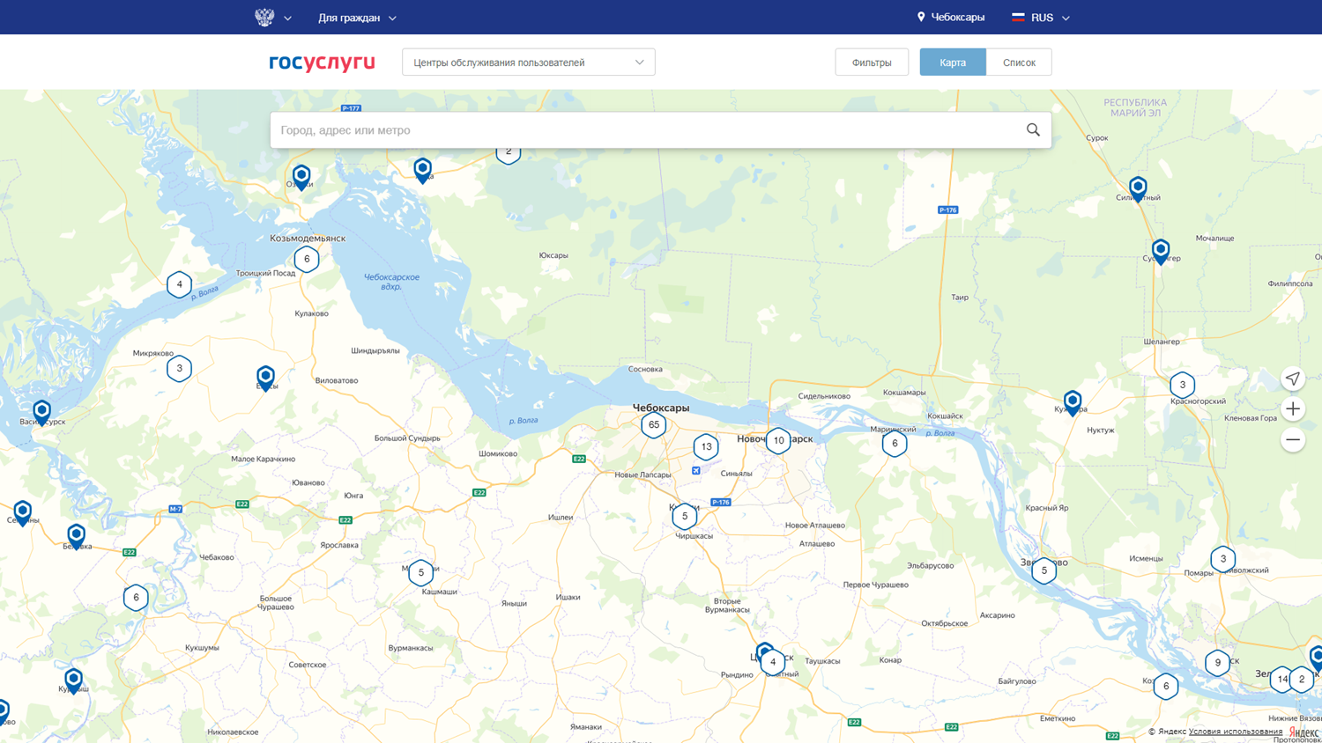
НАЙТИ УДОБНЫЙ ЦЕНТР ОБСЛУЖИВАНИЯ МОЖНО ПО ССЫЛКЕ:
HTTPS://MAP.GOSUSLUGI.RU/MAP/CO

